Slide 1
液压传动及控制I — 典型液压系统
浙江大学
流体动力与机电系统国家重点实验室
2022.12

Slide 2
目录
典型液压系统
组合机床动力滑台液压系统
注塑机电液比例控制系统
汽车起重机液压系统
挖掘机液压系统
飞机电静液作动器液压系统

Slide 3
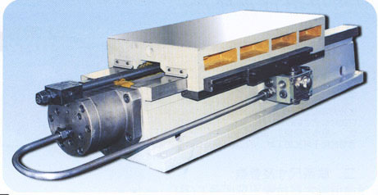
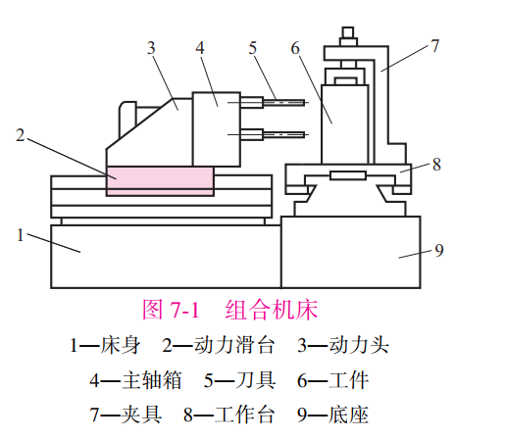
组合机床动力滑台液压系统
动力滑台是组合机床上实现进给运动的一种通用部件。
配上动力头和主轴箱后可以对工件完成各种孔加工、端面加工等工序。
液压动力滑台用液压缸驱动。

Slide 4
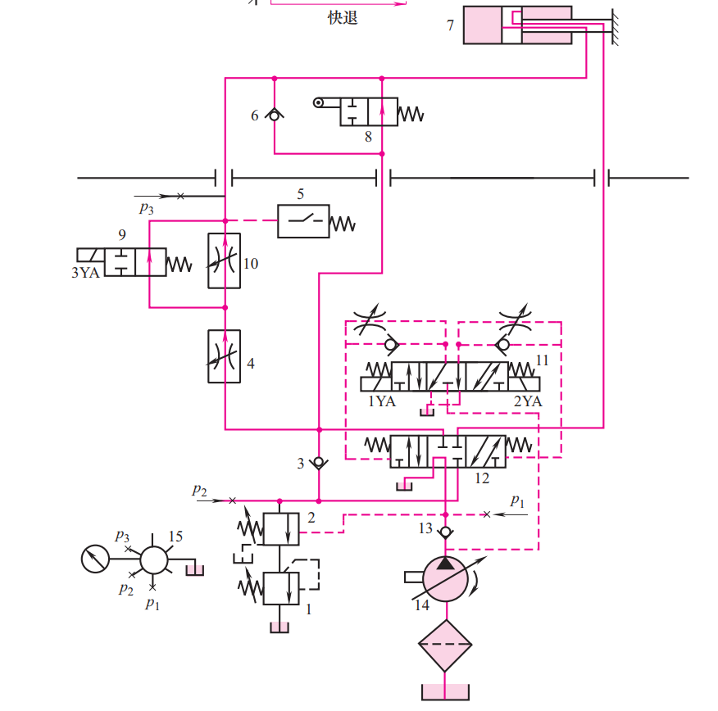
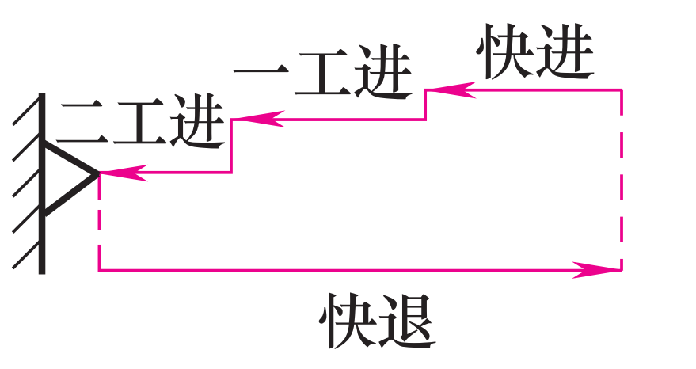
组合机床动力滑台液压系统
“快进→工进→停留→快退→停止”工作循环
采用“限压式变量叶片泵-调速阀-背压阀” 式调速回路。
动力滑台液压系统图

Slide 5
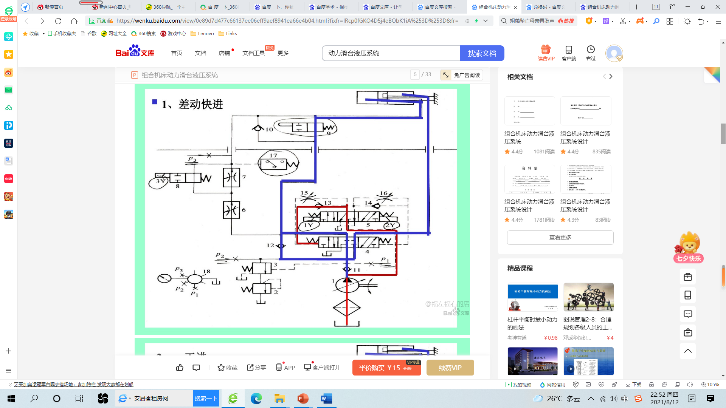
组合机床动力滑台液压系统
“快进→工进→停留→快退→停止”工作循环
快速前进：电磁铁 1YA 通电，换向阀 12 左位接入， 顺序阀 2 关闭，液压缸 7 差动连接， 变量泵 14 输出最大流量。

Slide 6
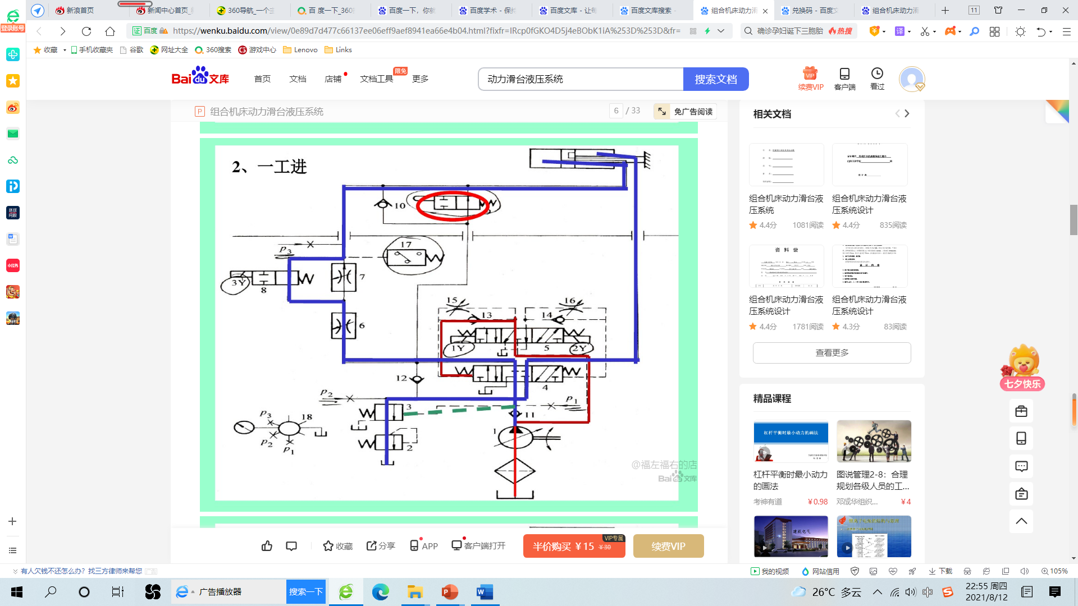
组合机床动力滑台液压系统
一次工作进给： 挡块压下行程阀 8 ，系统压力p₁升高， 顺序阀 2 打开，右腔油液回油箱；调速阀 4 调速，变量泵 14 流量与调速阀 4 相适应。
动力滑台液压系统图

Slide 7
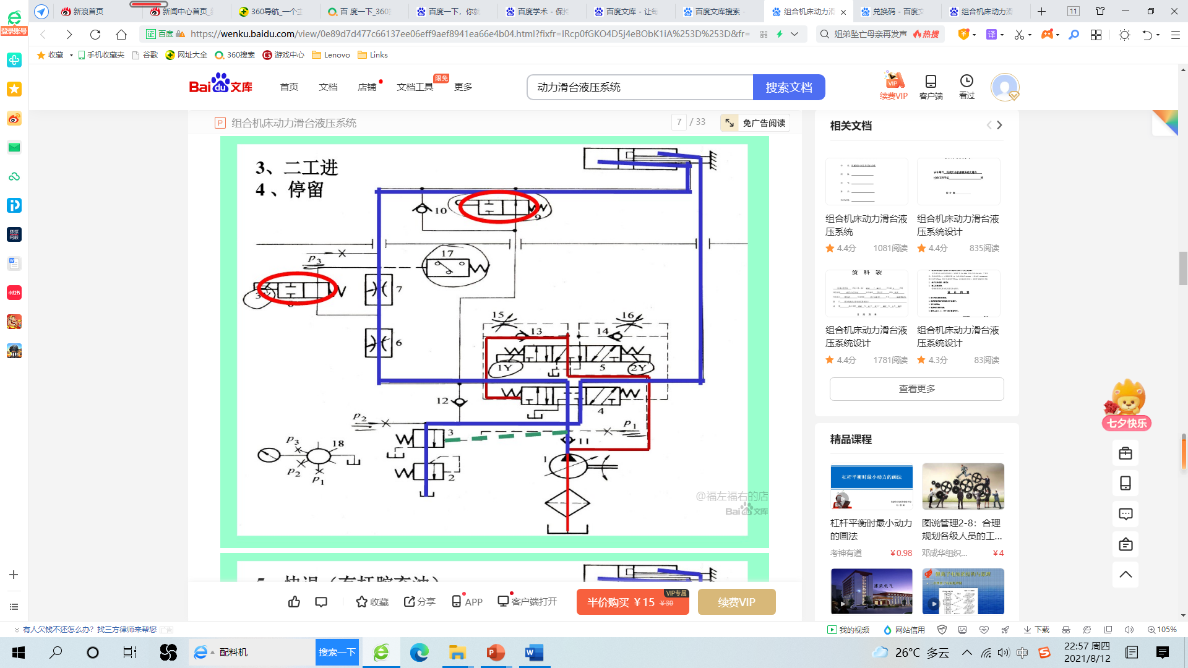
组合机床动力滑台液压系统
二次工作进给：一次工作进给结束， 挡块压下行程开关， 电磁铁 3YA 通电，顺序阀 2 仍打开， 由调速阀10调速，变量泵 14 输出流量与调速阀 10 的开口相适应
停留：滑台碰上固定挡块不再前进， 系统压力进一步升高、 压力继电器 5 经时间继电器 （未示出） 按预定停留时间发出信号后终止。
动力滑台液压系统图

Slide 8
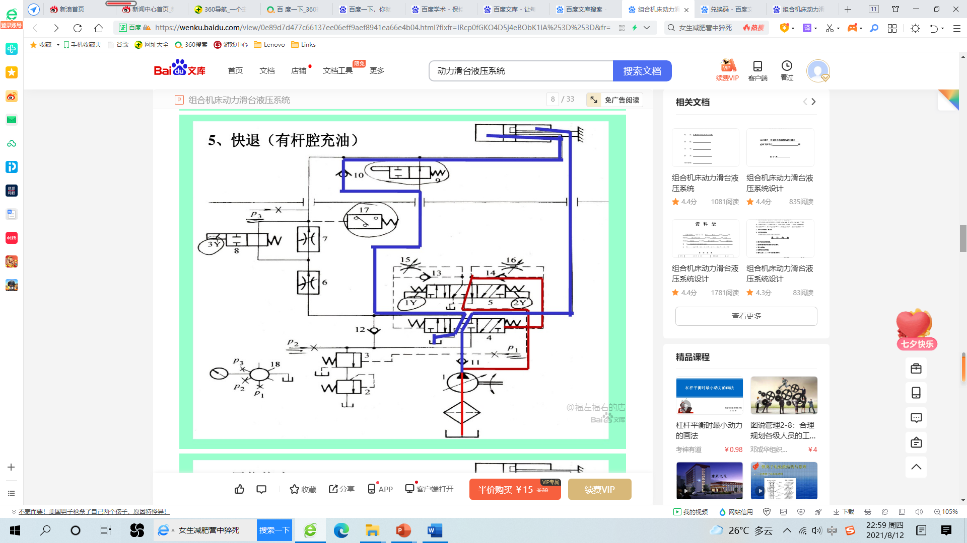
组合机床动力滑台液压系统
快退：时间继电器发出信号， 电磁铁 1YA 断电、 2YA 通电，系统压力下降， 变量泵 14 流量增大。
动力滑台液压系统图

Slide 9
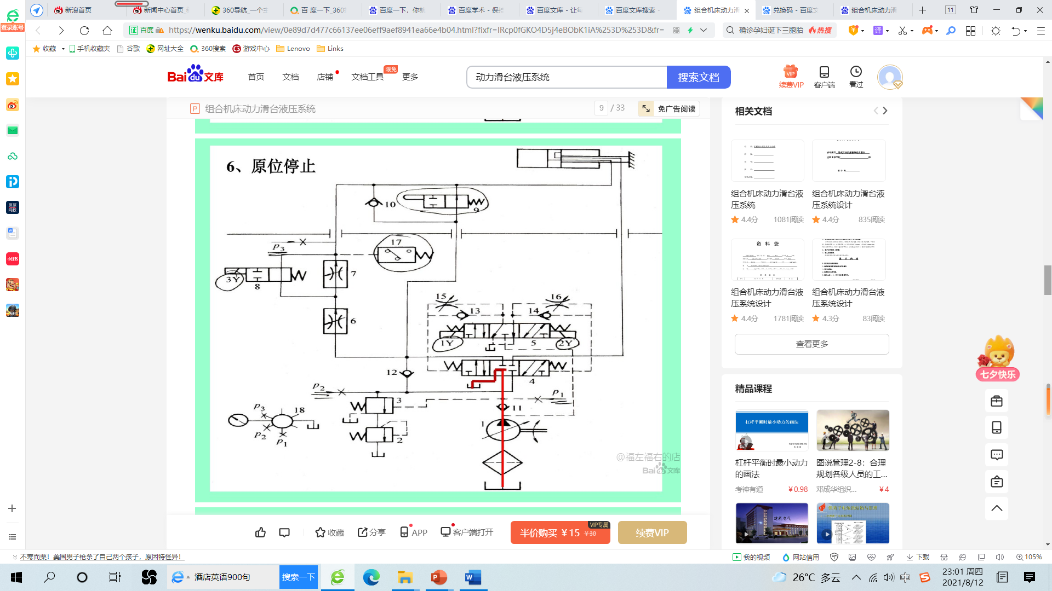
组合机床动力滑台液压系统
停止：滑台回到原位， 挡块压下终点开关， 电磁铁 2YA 和 3YA 都断电，换向阀 12 中位，液压缸 7 两腔封闭， 滑台停止运动
动力滑台液压系统图

Slide 10
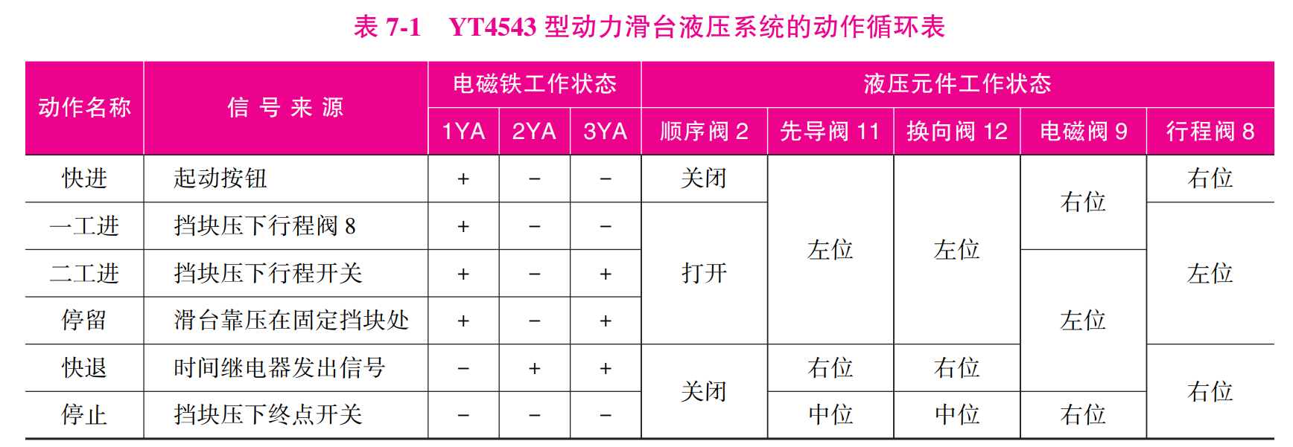
特点
“限压式变量叶片泵-调速阀-背压阀” 式调速回路，保证稳定的低速运动、较好的速度刚性和较大的调速范围；
限压式变量泵和差动连接式液压缸来实现快进，滑台停止运动时换向阀使液压泵在低压下卸荷，减少能量损耗；
两个工进速度都较低，采用电磁阀换接能保证换接精度；而快进与工进的换接使用行程阀和顺序阀，动作可靠，换接精度比电气控制式高。

Slide 11
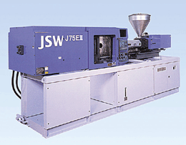
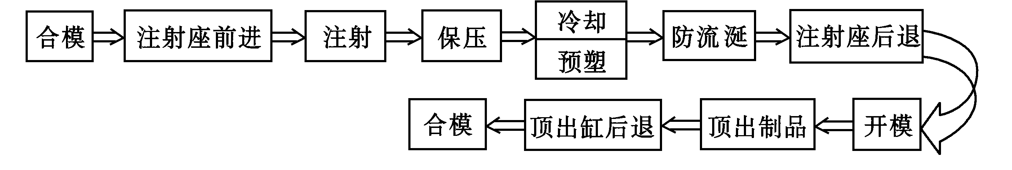
注塑机电液比例控制系统
注塑机是塑料注射成型机的简称， 是热塑性塑料制品的成型加工设备。
由合模部件、 注射部件、 液压传动与控制系统及电气控制部分等组成

Slide 12
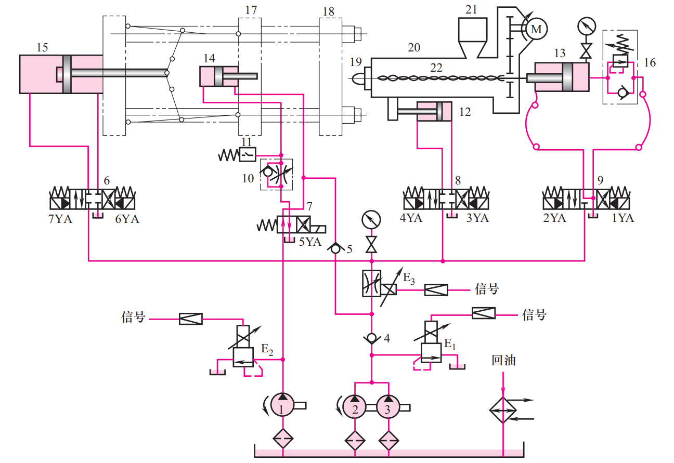
注塑机电液比例控制系统
采用电液比例阀对多级压力和多种速度进行控制
液压系统工作循环：
合模
注射座前移
注射
保压
制品冷却及预塑
防流
注射座后退
顶出缸后退
注塑机液压系统图

Slide 13
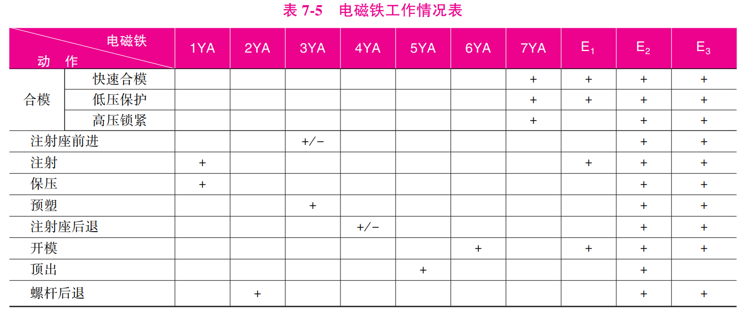
特点
动作循环主要依靠行程开关切换电磁换向阀来实现。
压力和速度变化较多，比例控制系统简单
行程开关实现自动工作循环
保压阶段，有溢流，耗能
注塑机液压系统图

Slide 14
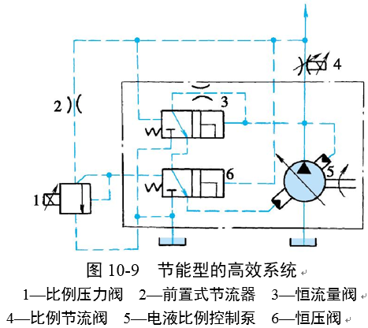
改进
可用容积调速回路取代，以避免溢流损失和节流损失
电液比例压力调节泵实行压力控制
电液比例流量调节泵实现速度控制
前置式节流器2、先导式压力阀1与恒压阀6构成泵5的压力控制回路
比例节流阀4和恒流量阀3构成泵5的流量控制回路

Slide 15
改进
在流量控制阶段，泵的输出压力与负载相协调：如负载变化,使阀4的压差偏大或偏小，则推动阀3左移或右移。使泵的排量减小或增大，最终使流量保持恒定。
泵的输出压力比负载压力高出一个阀4的压差

Slide 16
改进
在压力控制阶段，泵输出流量接近于零，仅消耗极小的功率：保压阶段系统压力达到阀1设定的最高压力时，阀6左移使泵排量迅速减小到接近于零，泵相应地变成高压小流量的工况

Slide 17
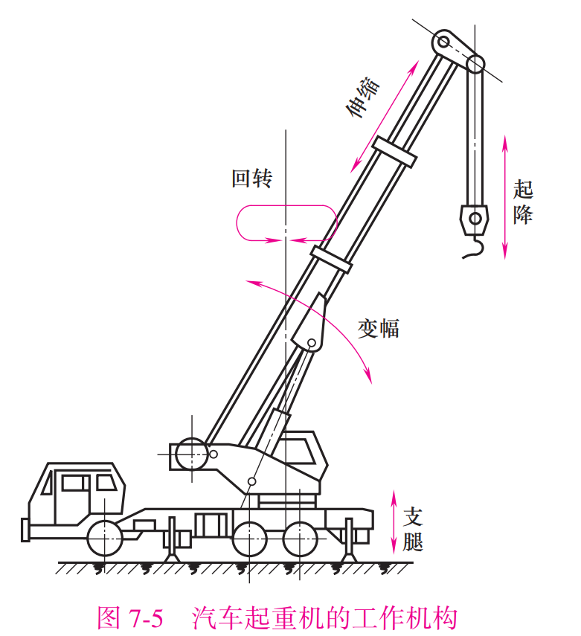
汽车起重机液压系统
液压起重机承载能力大， 可在有冲击、 振动和环境较差的条件下工作。
工作机构：
支腿
回转机构
伸缩机构
变幅机构
起降机构
汽车起重机液压回路

Slide 18
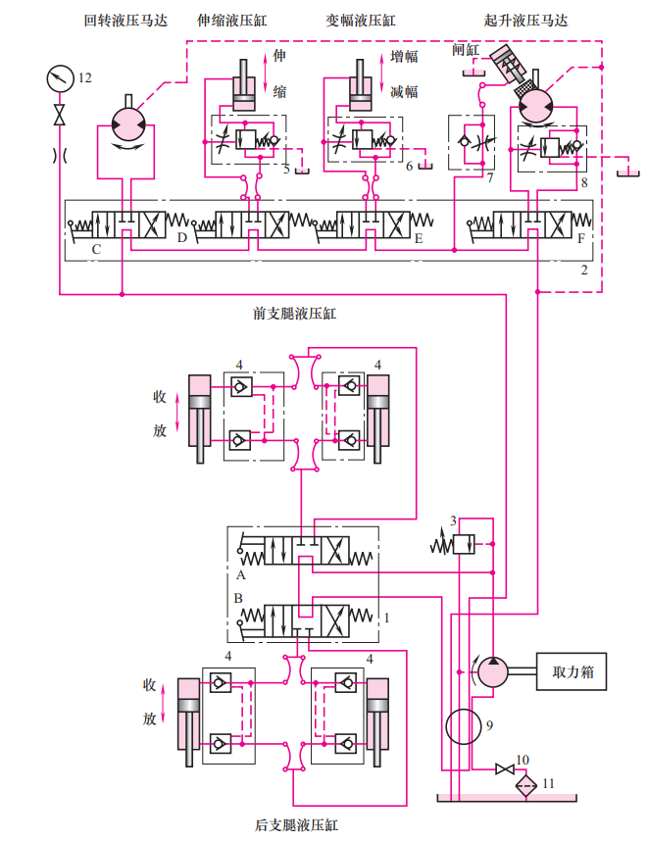
汽车起重机液压系统
支腿回路：汽车起重机的底盘前后各有两条支腿， 每一条支腿由一个液压缸驱动。
前支腿和后支腿分别由三位四通手动换向阀 A 和 B 控制
换向阀均采用 M 型中位机能， 且油路是串联的。每个液压缸的油路上均设有双向锁紧回路，以保证支腿被可靠地锁住，防止在起重作业时产生“软腿”现象或行车过程中支腿自行滑落
汽车起重机液压回路

Slide 19
汽车起重机液压系统
回转回路：回转机构采用液压马达作为执行元件。
液压马达通过蜗轮蜗杆减速箱和内啮合齿轮驱动转盘。 转盘和液压马达的转速不高，就没有必要设置液压马达的制动回路。
系统中只采用一个三位四通手动换向阀C来控制转盘的正转、 反转和不动三种工况。
汽车起重机液压回路

Slide 20
汽车起重机液压系统
伸缩回路：起重机的吊臂由基本臂和伸缩臂组成，伸缩臂套在基本臂之中。
用一个由三位四通手动换向阀 D 控制的伸缩液压缸来驱动吊臂的伸出和缩回。
为防止因自重而使吊臂下落， 油路中设有平衡回路。
汽车起重机液压回路

Slide 21
汽车起重机液压系统
变幅回路：吊臂变幅就是用一个液压缸来改变起重臂的角度。
变幅液压缸由三位四通手动换向阀 E 控制。
同样， 为防止在变幅作业时因自重而使吊臂下落， 在油路中设有平衡回路。
汽车起重机液压回路

Slide 22
汽车起重机液压系统
起降回路：起降机构是由大转矩液压马达带动的卷扬机。
液压马达的正、 反转由三位四通手动换向阀 F 控制。 起升速度的调节是通过改变汽车发动机转速实现的。
在液压马达的回油路上设有平衡回路， 防止重物自由落下；
还设有由单向节流阀和单作用闸缸组成的制动回路，避免卷扬机起停时产生溜车下滑现象。
汽车起重机液压回路

Slide 23
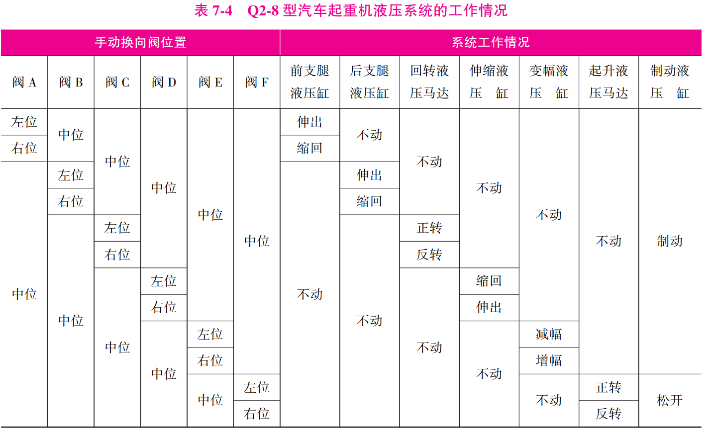
汽车起重机液压系统

Slide 24
特点
1） 在调压回路中， 用安全阀限制系统最高压力。 2） 在调速回路中， 用手动调节换向阀的开度大小来调整工作机构 （起降机构除外） 的速度， 方便灵活， 但劳动强度较大。 3） 在锁紧回路中， 采用由液控单向阀构成的双向液压锁将前后支腿锁定在一定位置上， 工作可靠， 且有效时间长。 4） 在平衡回路中， 采用经过改进的单向液控顺序阀作平衡阀， 以防止因重物自重而下降， 工作可靠； 但背压造成功率损耗。 5） 在多缸卸荷回路中， 采用M 型中位将油路串联起来，使工作机构既可单独动作也可同时动作； 但阀串接使泵卸荷压力加大。 6） 在制动回路中， 采用由单向节流阀和单作用闸缸构成的制动器， 工作可靠， 且制动动作快， 松开动作慢， 确保安全。

Slide 25
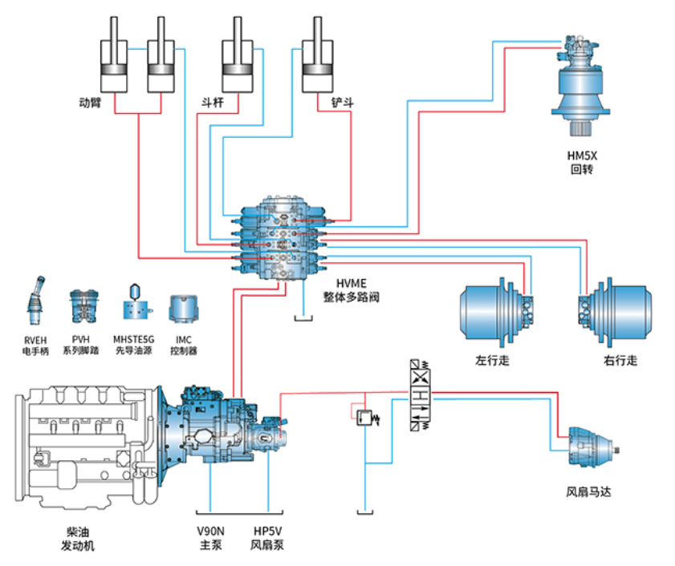
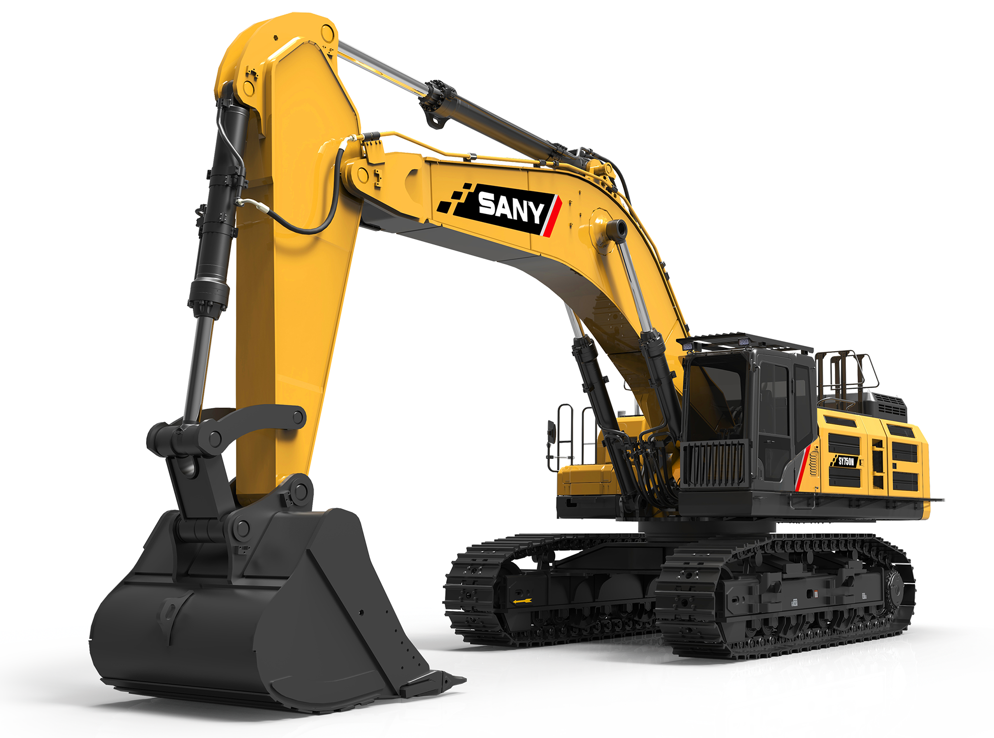
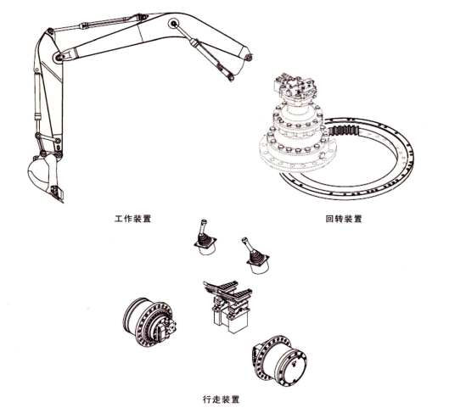
挖掘机液压系统
由发动机、液压系统、工作装置、行走装置和电气控制等部分组成，其液压系统是工程机械液压系统中最为复杂的
挖掘机液压系统

Slide 26
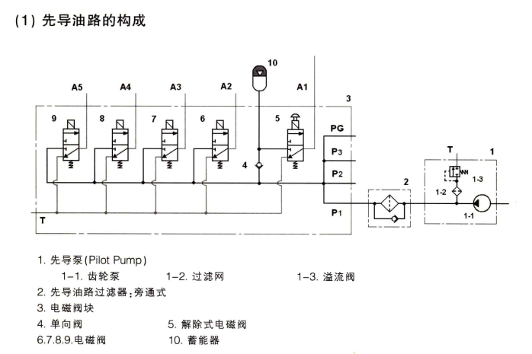
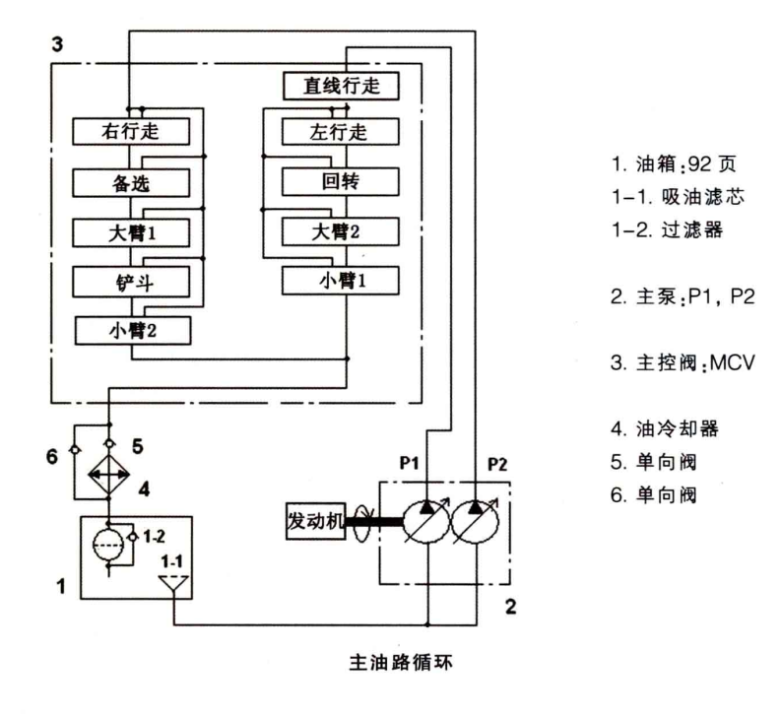
挖掘机液压系统
包括驱动各执行元件的主油路和操纵、辅助作用的先导油路
挖掘机液压系统先导油路
挖掘机液压系统主油路

Slide 27
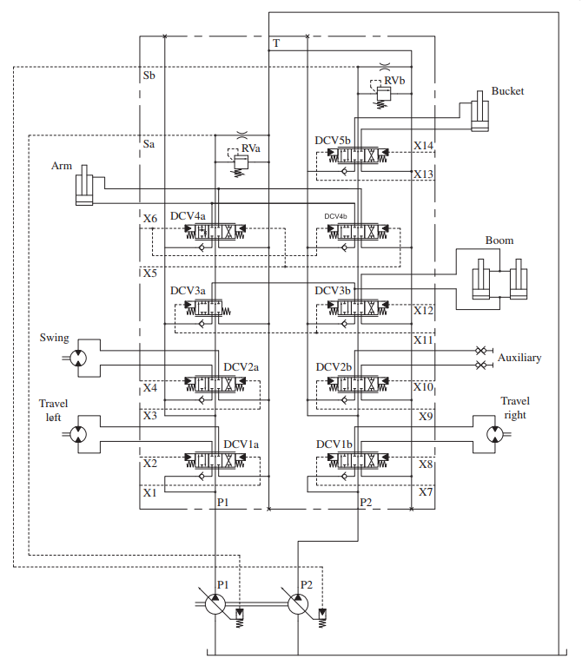
挖掘机主油路
图示的系统基于负流量控制，具有两个活塞泵和两个组合在一个阀体内的阀组。
每个阀中第一部分（DCV1a和DCV1b）用于行驶马达，优先于其他装置。行驶时P1专用于左行走，P2用于右行走，从而可以精确控制运动和直线跟踪。
DCV2a，DCV4a、DCV2b、DCV3b和DCV5b分别用于控制回转、臂、辅助装置、动臂和铲斗。DCV3a和DCV4b专用于动臂和斗杆，流量需求较高。
典型挖掘机液压回路

Slide 28
挖掘机主油路
当挖掘机同时进行多个动作时，左阀组（由P1提供）专用于回转和斗杆，而右阀组（P2提供）专用于动臂和铲斗。两个回路独立工作，从而减少负载干扰和流量饱和的影响，同时提高能量效率
当动臂和斗杆需要最大速度时，辅助滑阀可以提供额外流量，从而提高执行器速度
例如，动臂滑阀DCV3a参与动臂提升，而动臂下降仅通过DCV3b进行。
例如，斗杆通过DCV4a差动连接实现缸的快速伸出。
典型挖掘机液压回路

Slide 29
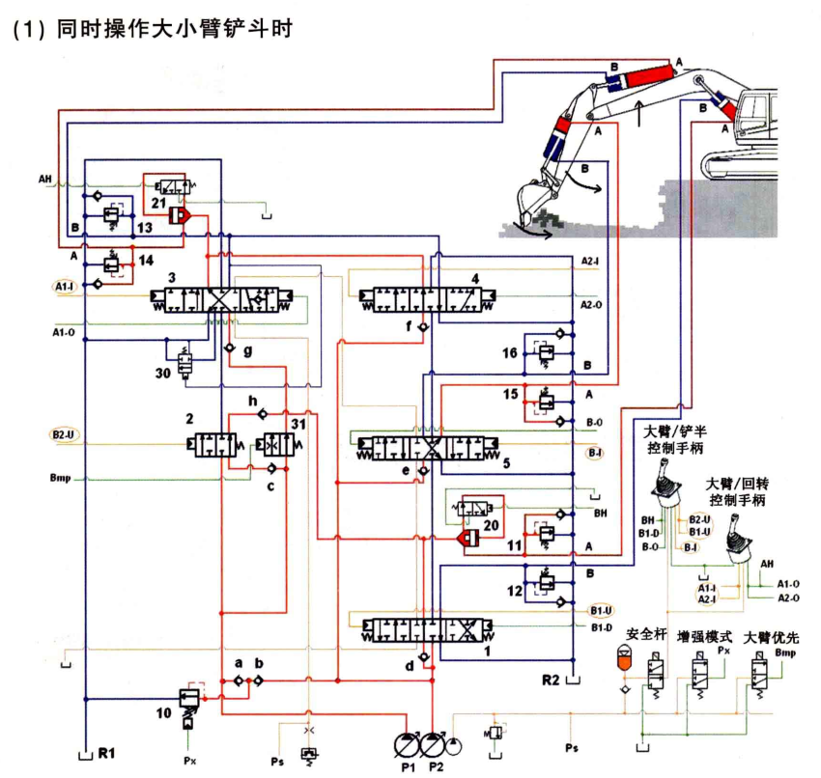
挖掘机工作装置液压系统
同时操作动臂、斗杆和铲斗时
泵P1：工作油进入单向阀c，经动臂选择阀2和单向阀h流向动臂保持阀20。
另一路工作油经优先阀31、单向阀g、斗杆选择阀3到达斗杆保持阀21，并打开锥阀，最终进入斗杆油缸A腔，斗杆收回
挖掘机工作装置液压回路

Slide 30
挖掘机工作装置液压系统
泵P2：工作油开启单向阀d，经过动臂阀1流向动臂保持阀20，同时与经过动臂选择阀2的P1工作油合流后到达动臂油缸A腔，实现动臂提升，动臂油缸B腔回油经过选择阀1回油箱R2.
挖掘机工作装置液压回路

Slide 31
挖掘机工作装置液压系统
另一路工作油开启单向阀e，通过铲斗选择阀5，进入铲斗油缸A腔，铲斗收回，铲斗油缸B腔回油经过铲斗选择阀5回油箱R2
另一路工作油开启单向阀f，经过斗杆2号选择阀4和斗杆保持阀21，与流经斗杆1号选择阀3的工作油合流，使斗杆油缸移动
挖掘机工作装置液压回路

Slide 32
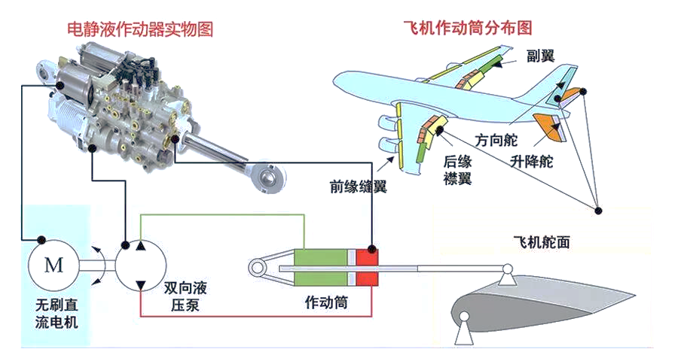
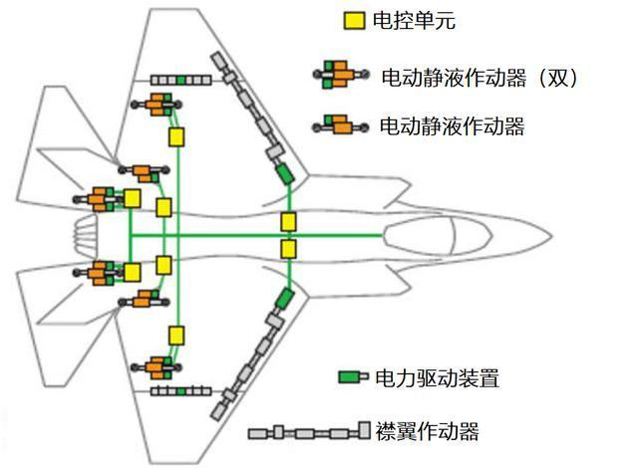
飞机电静液作动器液压系统
驱动飞机舵面偏转就犹如在台风中快速精准地控制一扇门一样，需要非常强大的推力和控制精度。集中式液压系统重量大，可靠性差。
电静液作动器（Electro-Hydrostatic Actuator，EHA）的分布式液压系统能够有效减轻重量，提高维护性和安全性。
发动机只产生电力，通过电缆将能量传输到各使用端的EHA
分布式电静液作动器布局示意图

Slide 33
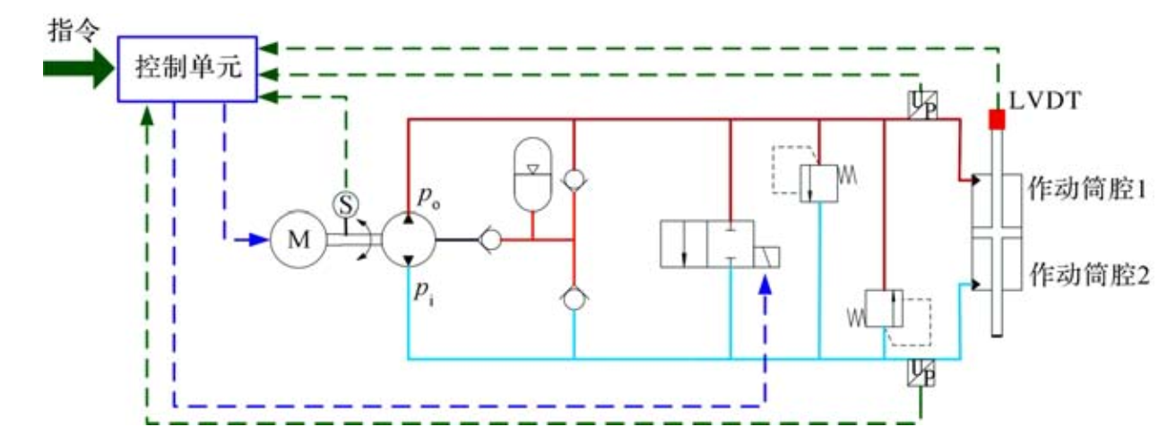
飞机电静液作动器液压系统
主要由控制单元（包括功率控制单元 、电子控制单元） 、可调速电机 、定排量高转速双向泵 、蓄能器（补油油箱） 、单向阀 、旁通阀 、安全阀 、作动筒 、传感器等模块构成
蓄能器主要为油路补油，并为泵提供吸油压力，防止气泡产生
２个安全阀用来保护油路 ，防止油路压力过高损坏元件；
旁通阀用于实现 EHA 的零负载运行或允许系统出故障时直接导通泵的出油口和吸油口 ，保护电机和液压泵
电静液作动器液压回路

Slide 34
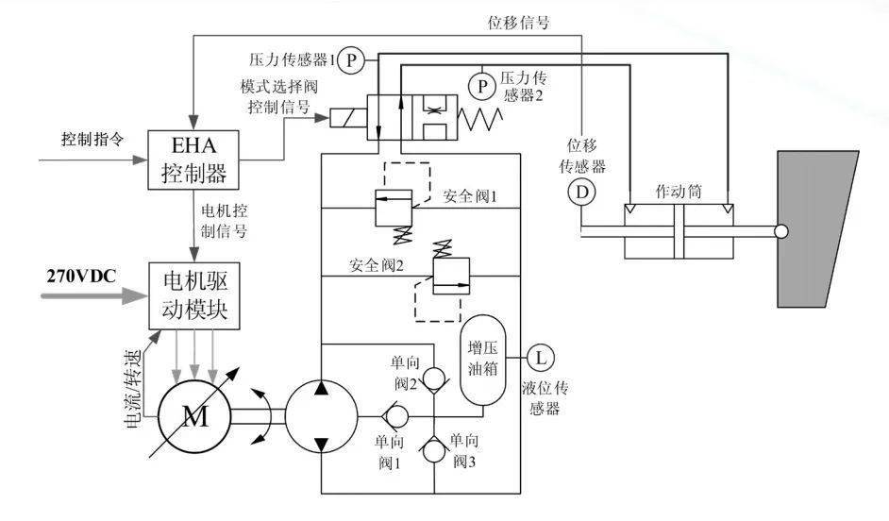
飞机电静液作动器液压系统
工作原理：伺服电机驱动双向液压泵旋转，产生高压油流入作动筒，活塞杆在压差的作用下克服负载，推动飞机舵面偏转；通过传感器反馈作动器的位移，控制电机的转速和方向，就能实现舵面偏转的动态控制。

Slide 35
作业
10 - 1、3、4、5、6

